Slide 1
Matemática Discreta
Algebras de Boole y funciones de conmutación

Slide 2
George Boole- Claude Shannon
En 1854 el matemático Inglés George Boole creó un sistema algebraico de lógica matemática abstracta.
En 1934 Claude Shannon desarrolló el álgebra de las funciones de conmutación, matemática aplicada.

Slide 3
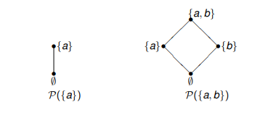
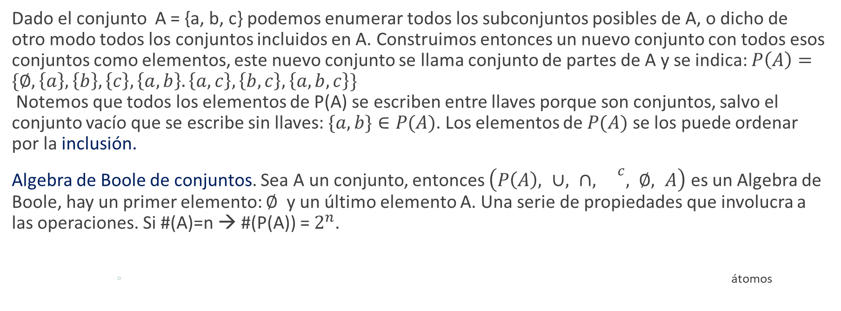
Conjunto de partes
Dado el conjunto A = {a, b, c} podemos enumerar todos los subconjuntos posibles de A, o dicho de otro modo todos los conjuntos incluidos en A. Construimos entonces un nuevo conjunto con todos esos conjuntos como elementos, este nuevo conjunto se llama conjunto de partes de A y se indica: $P\left(A\right)=\{∅, \left\{a\right\}, \left\{b\right\}, \left\{c\right\}, \left\{a,b\right\}. \left\{a,c\right\}, \left\{b,c\right\}, \left\{a,b,c\right\}\}$ Notemos que todos los elementos de P(A) se escriben entre llaves porque son conjuntos, salvo el conjunto vacío que se escribe sin llaves: $\{a,b\}∈P(A)$. Los elementos de $P(A)$ se los puede ordenar por la inclusión.
Algebra de Boole de conjuntos. Sea A un conjunto, entonces $\left(P\left(A\right), ∪, ∩, {}^{c}, ∅, A\right)$ es un Algebra de Boole, hay un primer elemento: $∅$ y un último elemento A. Una serie de propiedades que involucra a las operaciones. Si #(A)=n → #(P(A)) = $2^{n}$.
átomos

Slide 4
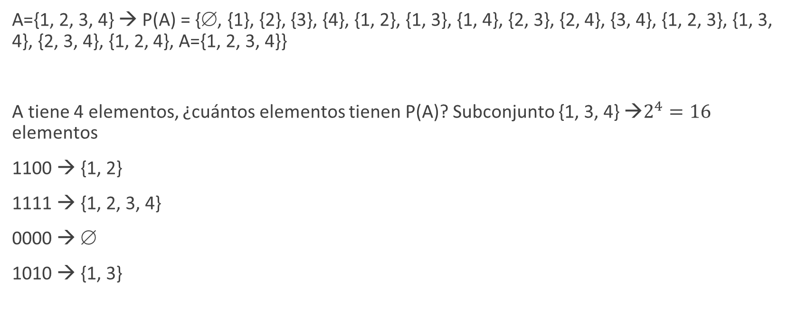
Partes de A-subconjuntos posibles a partir de A
A={1, 2, 3, 4} → P(A) = {∅, {1}, {2}, {3}, {4}, {1, 2}, {1, 3}, {1, 4}, {2, 3}, {2, 4}, {3, 4}, {1, 2, 3}, {1, 3, 4}, {2, 3, 4}, {1, 2, 4}, A={1, 2, 3, 4}}
A tiene 4 elementos, ¿cuántos elementos tienen P(A)? Subconjunto {1, 3, 4} →$2^{4}=16$ elementos
1100 → {1, 2}
1111 → {1, 2, 3, 4}
0000 → ∅
1010 → {1, 3}

Slide 5
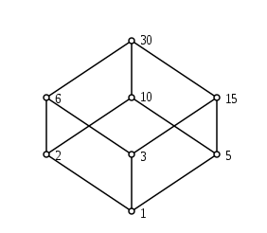
Divisores de n
Sea n un número natural libre de cuadrados (k² no divide a n): (Div(n), ∨, ∧, ∼, 1, n) es un Algebra de Boole. Los elementos de Div(n) se pueden ordenar por x|y; Operaciones binarias: x ∨ y = mcm(x, y); x ∧ y = mcd(x, y), la operación singular (unaria): ∼ (vilella) definida como: ∼x = cociente(n, x). Hay un primer elemento: 1. Hay un último elemento: n. Una serie de propiedades.
Div(30=2.3.5) = {1, 2, 3, 5, 6, 10, 15, 30}
∼15 = 2
6 ∧ 10 = mcd(6, 10) = 2
6 ∨ 10 = mcm(6, 10) = 60/2 = 30
átomos

Slide 6
Propiedades → Sistema con propiedades
(B1): A∪B = B∪A x ∨ y = y ∨ x → mcm(x, y) = mcm(y, x)
(B2): A∩B = B∩A x ∧ y = y ∧ x → mcd(x, y) = mcd(y, x)
(B3): A∪(B∩C) = (A∪B) ∩ (A∪C) x ∨ (y ∧ z) = (x ∨ y) ∧ (x ∨ z)
(B4): A ∩(B∪C) = (A∩B)∪(A∩C) x ∧ (y ∨ z) = (x ∧ y) ∨ (x ∧ z)
(B5): A ∪ ∅ = A x ∨ 1 = x → mcm(1, x) = x
(B6): A ∩ P(A) = A x ∧ n = x → mcd(x, n) = x
(B7): A ∪ A^{c} = P(A) x ∨ ∼x = n → mcm(x, ∼x) = n → ∼x = cociente(n, x)
(B8): A ∩ A^{c} = ∅ x ∧ ∼x = 1 → mcd(x, ∼x) = 1 → ∼x = cociente(n, x)
Como consecuencia mcm(5, 6) = 30 y mcd(5, 6) = 1
(B9): A∪ (B ∪ C) = (A ∪ B) ∪ C
(B10): A ∩ (B ∩ C) = (A ∩ B) ∩ C

Slide 7
Algebra de Boole
(B, ∨, ∧, ∼, 0, 1) es la notación habitual para un Algebra de Boole.
En un Algebra de Boole se cumplen las leyes de De Morgan:
(M1): ∼ (x ∨ y) = ∼x ∧ ∼ y
(M2): ∼ (x ∧ y) = ∼x ∨ ∼ y
Los ejemplos dados son Algebras de Boole finitas → admiten representación gráfica → Diagrama de Hasse.

Slide 8
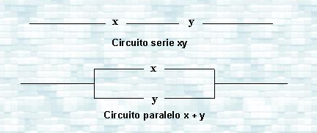
Algebra de los interruptores
Supongamos que los valores de entrada 1, 0 corresponden respectivamente a las posiciones ON y OFF de los interruptores de un circuito mientras que los valores 1, 0 del interior representan la salida o no de corriente.
Entonces + representa un circuito con dos interruptores en paralelo y · representa un circuito con dos interruptores en serie, x e y variables o estados que pueden tomar valores 1 (ON, pasa corriente), 0 (OFF, no pasa corriente:

Slide 9
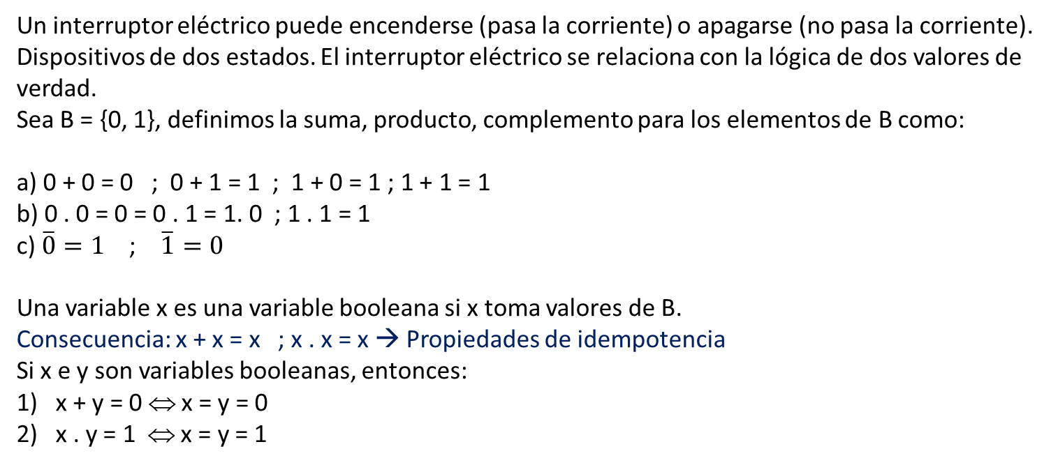
15.1 Funciones de conmutación
Un interruptor eléctrico puede encenderse (pasa la corriente) o apagarse (no pasa la corriente). Dispositivos de dos estados. El interruptor eléctrico se relaciona con la lógica de dos valores de verdad.
Sea B = {0, 1}, definimos la suma, producto, complemento para los elementos de B como:
a) 0 + 0 = 0 ; 0 + 1 = 1 ; 1 + 0 = 1 ; 1 + 1 = 1
b) 0 . 0 = 0 = 0 . 1 = 1. 0 ; 1 . 1 = 1
c) $\overline{0}=1$ ; $\overline{1}=0$
Una variable x es una variable booleana si x toma valores de B.
Consecuencia: x + x = x ; x . x = x → Propiedades de idempotencia
Si x e y son variables booleanas, entonces:
x + y = 0 ⇔ x = y = 0
x . y = 1 ⇔ x = y = 1

Slide 10
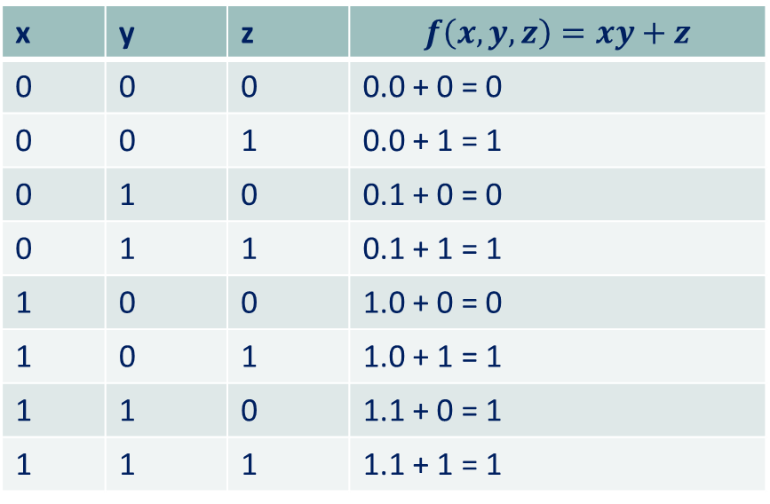

Funciones Booleanas
Si $n∈ ℤ^{+},$entonces $B^{n}=\{\left(b_{1}, b_{2}, …, b_{n}\right) /b_{i}∈$ $\left\{0, 1\right\} para todo i\}.$Una función $f: B^{n}→B$ es una función de conmutación o función booleana.
Ejemplo de función booleana: $f: B^{3}→B$ definida como $f\left(x, y, z\right)=xy+z$
h$\left(x, y, z\right)=x+z$
m$\left(x, y, z\right)=xy\overline{z}$
J(x, y) = xy + $\overline{x}$
f1(x, y, z, w) = 1
x | y | z | $$f\left(x, y, z\right)=xy+z$$
0 | 0 | 0 | 0.0 + 0 = 0
0 | 0 | 1 | 0.0 + 1 = 1
0 | 1 | 0 | 0.1 + 0 = 0
0 | 1 | 1 | 0.1 + 1 = 1
1 | 0 | 0 | 1.0 + 0 = 0
1 | 0 | 1 | 1.0 + 1 = 1
1 | 1 | 0 | 1.1 + 0 = 1
1 | 1 | 1 | 1.1 + 1 = 1

Slide 11
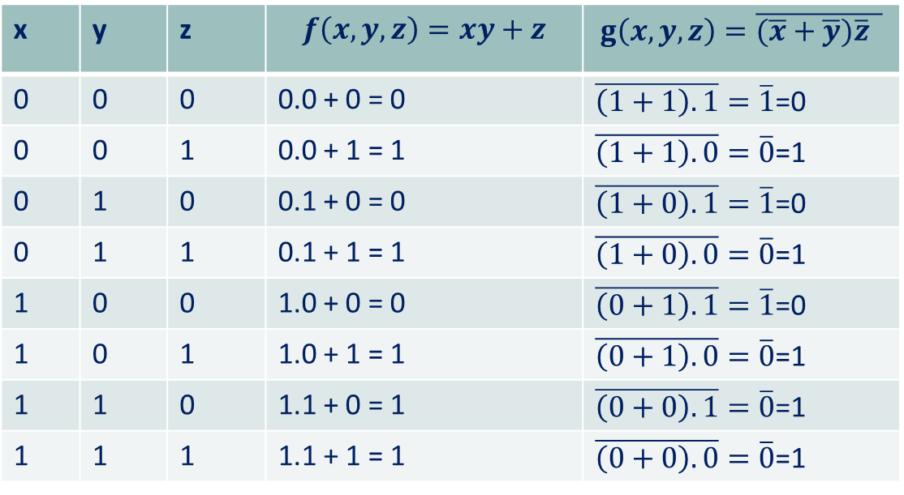

Funciones Booleanas - Definiciones
Definición. Para $n∈ℤ^{+}$, $n≥2$, sean $f, g: B^{n}→B$ dos funciones booleanas de las $n$ variables booleanas $x_{1}, x_{2}, …, x_{n}$. Decimos que $f y g$ son iguales (escribimos $f=g$) si las columnas para $f, g$ (en sus respectivas tablas de función) para las mismas entradas ($x_{1}, x_{2}, …, x_{n}$) de un total de $2^{n}$entradas, son exactamente las mismas.
Ejemplo de funciones booleanas iguales: $f: B^{3}→B$ definida como $f\left(x, y, z\right)=xy+z$ , $f: B^{3}→B$ definida como $g\left(x, y, z\right)=\overline{(\overline{x}+\overline{y})\overline{z} }$
x | y | z | $$f\left(x, y, z\right)=xy+z$$ | $$g\left(x, y, z\right)=\overline{(\overline{x}+\overline{y})\overline{z} }$$
0 | 0 | 0 | 0.0 + 0 = 0 | $\overline{\left(1+1\right).1}=\overline{1}$=0
0 | 0 | 1 | 0.0 + 1 = 1 | $\overline{\left(1+1\right).0}=\overline{0}$=1
0 | 1 | 0 | 0.1 + 0 = 0 | $\overline{\left(1+0\right).1}=\overline{1}$=0
0 | 1 | 1 | 0.1 + 1 = 1 | $\overline{\left(1+0\right).0}=\overline{0}$=1
1 | 0 | 0 | 1.0 + 0 = 0 | $\overline{\left(0+1\right).1}=\overline{1}$=0
1 | 0 | 1 | 1.0 + 1 = 1 | $\overline{\left(0+1\right).0}=\overline{0}$=1
1 | 1 | 0 | 1.1 + 0 = 1 | $\overline{\left(0+0\right).1}=\overline{0}$=1
1 | 1 | 1 | 1.1 + 1 = 1 | $\overline{\left(0+0\right).0}=\overline{0}$=1

Slide 12
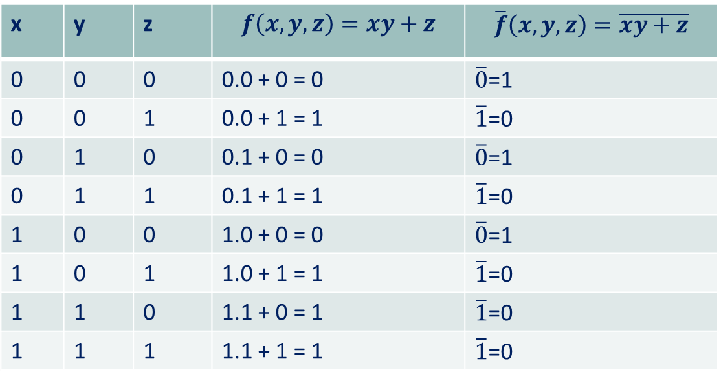
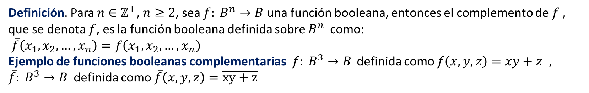
Funciones Booleanas - Definiciones
Definición. Para $n∈ℤ^{+}$, $n≥2$, sea $f: B^{n}→B$ una función booleana, entonces el complemento de$f$ , que se denota $\overline{f}$, es la función booleana definida sobre $B^{n}$como:
$\overline{f}\left(x_{1}, x_{2}, …, x_{n}\right)=\overline{f\left(x_{1}, x_{2}, …, x_{n}\right)}$
Ejemplo de funciones booleanas complementarias$f: B^{3}→B$ definida como $f\left(x, y, z\right)=xy+z$ , $\overline{f}: B^{3}→B$ definida como $\overline{f}\left(x, y, z\right)=\overline{xy+z}$
x | y | z | $$f\left(x, y, z\right)=xy+z$$ | $$\overline{f}\left(x, y, z\right)=\overline{xy+z}$$
0 | 0 | 0 | 0.0 + 0 = 0 | $\overline{0}$=1
0 | 0 | 1 | 0.0 + 1 = 1 | $\overline{1}$=0
0 | 1 | 0 | 0.1 + 0 = 0 | $\overline{0}$=1
0 | 1 | 1 | 0.1 + 1 = 1 | $\overline{1}$=0
1 | 0 | 0 | 1.0 + 0 = 0 | $\overline{0}$=1
1 | 0 | 1 | 1.0 + 1 = 1 | $\overline{1}$=0
1 | 1 | 0 | 1.1 + 0 = 1 | $\overline{1}$=0
1 | 1 | 1 | 1.1 + 1 = 1 | $\overline{1}$=0

Slide 13
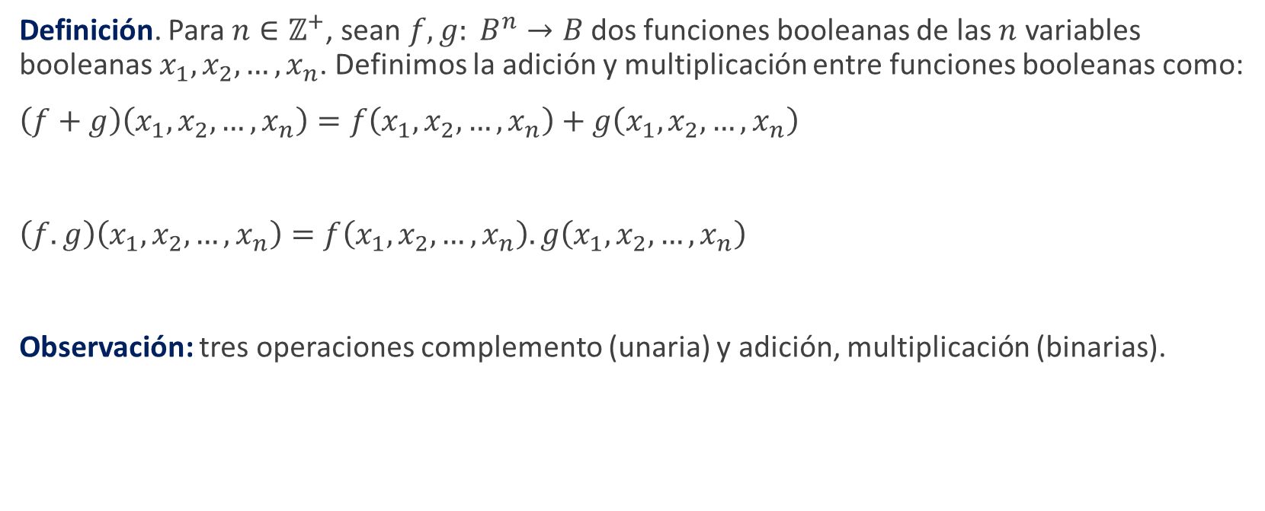
Funciones Booleanas - Definiciones
Definición. Para $n∈ℤ^{+}$, sean $f, g: B^{n}→B$ dos funciones booleanas de las $n$ variables booleanas $x_{1}, x_{2}, …, x_{n}$. Definimos la adición y multiplicación entre funciones booleanas como:
$\left(f+g\right)\left(x_{1}, x_{2}, …, x_{n}\right)=f\left(x_{1}, x_{2}, …, x_{n}\right)+g\left(x_{1}, x_{2}, …, x_{n}\right)$
$\left(f.g\right)\left(x_{1}, x_{2}, …, x_{n}\right)=f\left(x_{1}, x_{2}, …, x_{n}\right).g\left(x_{1}, x_{2}, …, x_{n}\right)$
Observación: tres operaciones complemento (unaria) y adición, multiplicación (binarias).

Slide 14
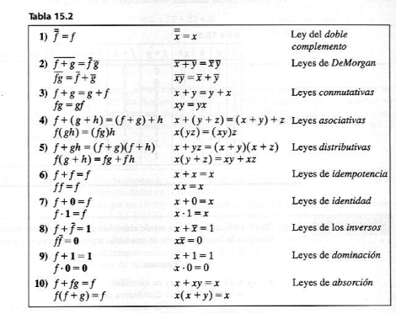
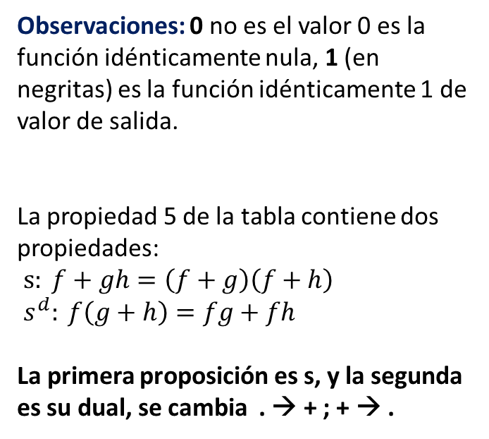
Leyes como consecuencia de las operaciones
Observaciones: 0 no es el valor 0 es la función idénticamente nula, 1 (en negritas) es la función idénticamente 1 de valor de salida.
La propiedad 5 de la tabla contiene dos propiedades:
$s: f+gh=\left(f+g\right)\left(f+h\right)$
$s^{d}: f\left(g+h\right)=fg+fh$
La primera proposición es s, y la segunda es su dual, se cambia . → + ; + → .

Slide 15



Uso de las Leyes - Simplificaciones
Simplificar la expresión: $xy+\left(x+y\right)\overline{z}+y=xy+x\overline{z}+y\overline{z}+y=y+x\overline{z}$
$xy+\left(x+y\right)\overline{z}+y=y+x\overline{z}=(y+x)(y+\overline{z})$
(a+b)² = (a+b)(a+b) = a.a+a.b+b.a+b.b

Slide 16
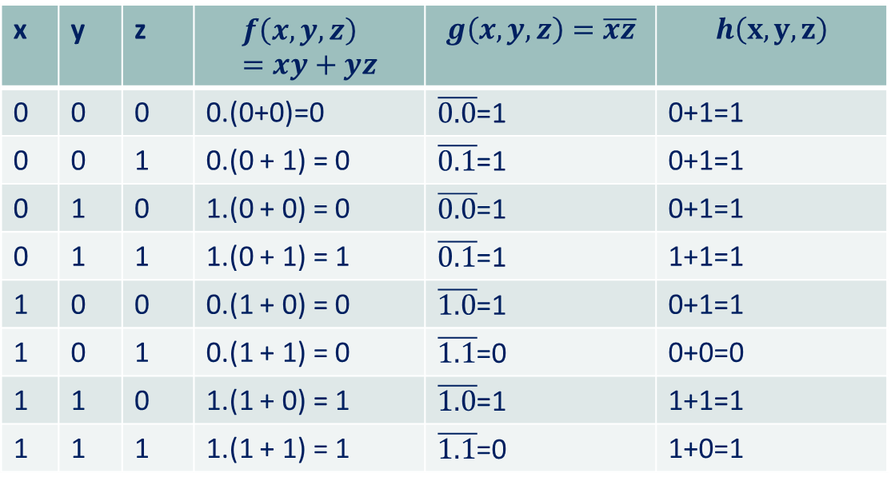

Ejemplo: Adición de funciones booleanas
$f, g: B^{3}→B$ definidas como $f\left(x, y, z\right)=xy+yz$; $g\left(x, y, z\right)=\overline{x}+\overline{z}=\overline{xz}$
Construir la función $h=f+g$ → $h\left(x, y,z\right)=xy+yz+\overline{xz}$
x | y | z | $$f\left(x, y, z\right)=xy+yz$$ | $$g\left(x, y, z\right)=\overline{xz}$$ | $$h\left(x, y,z\right)$$
0 | 0 | 0 | 0.(0+0)=0 | $\overline{0.0}$=1 | 0+1=1
0 | 0 | 1 | 0.(0 + 1) = 0 | $\overline{0.1}$=1 | 0+1=1
0 | 1 | 0 | 1.(0 + 0) = 0 | $\overline{0.0}$=1 | 0+1=1
0 | 1 | 1 | 1.(0 + 1) = 1 | $\overline{0.1}$=1 | 1+1=1
1 | 0 | 0 | 0.(1 + 0) = 0 | $\overline{1.0}$=1 | 0+1=1
1 | 0 | 1 | 0.(1 + 1) = 0 | $\overline{1.1}$=0 | 0+0=0
1 | 1 | 0 | 1.(1 + 0) = 1 | $\overline{1.0}$=1 | 1+1=1
1 | 1 | 1 | 1.(1 + 1) = 1 | $\overline{1.1}$=0 | 1+0=1

Slide 17
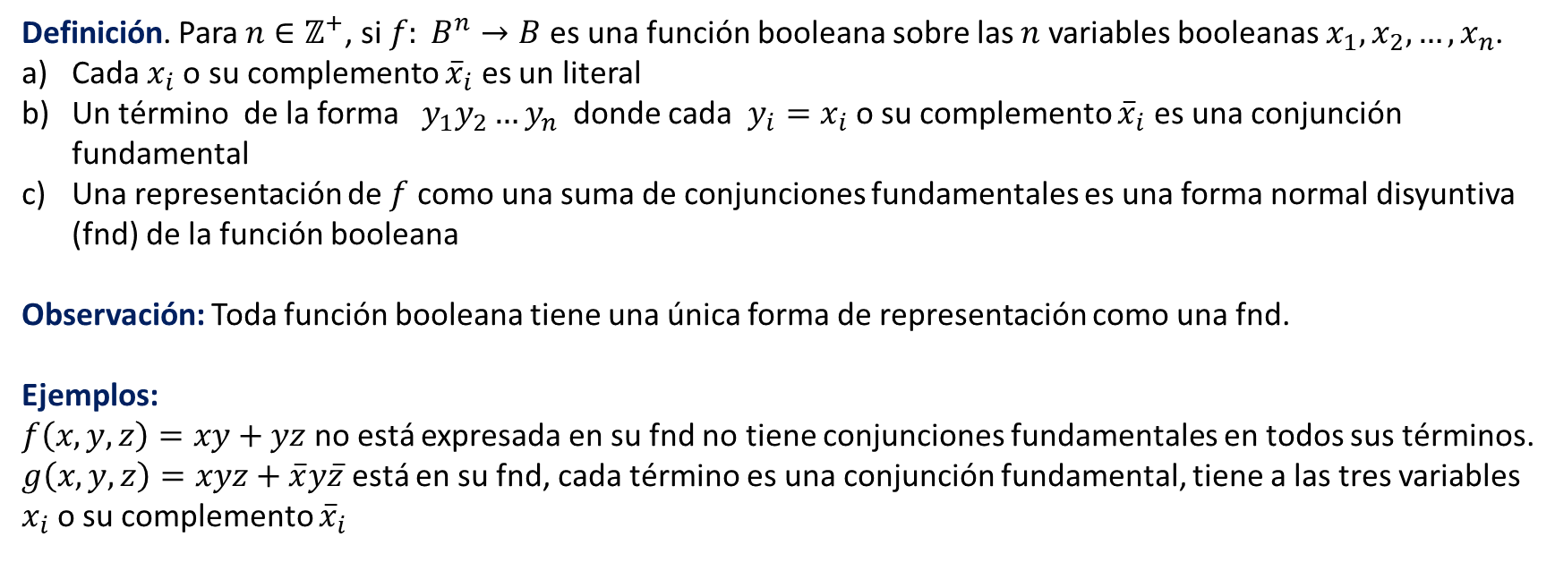
Forma Normal Disyuntiva (fnd)
Definición. Para $n∈ℤ^{+}$, si $f: B^{n}→B$ es una función booleana sobre las $n$ variables booleanas $x_{1}, x_{2}, …, x_{n}$.
Cada $x_{i}$o su complemento ${\overline{x}}_{i}$ es un literal
Un término de la forma $y_{1}y_{2}…y_{n}$ donde cada $y_{i}=x_{i}$o su complemento ${\overline{x}}_{i}$ es una conjunción fundamental
Una representación de $f$ como una suma de conjunciones fundamentales es una forma normal disyuntiva (fnd) de la función booleana
Observación: Toda función booleana tiene una única forma de representación como una fnd.
Ejemplos:
$f\left(x, y, z\right)=xy+yz$ no está expresada en su fnd no tiene conjunciones fundamentales en todos sus términos.
$g\left(x, y, z\right)=xyz+\overline{x}y\overline{z}$ está en su fnd, cada término es una conjunción fundamental, tiene a las tres variables $x_{i}$o su complemento ${\overline{x}}_{i}$

Slide 18
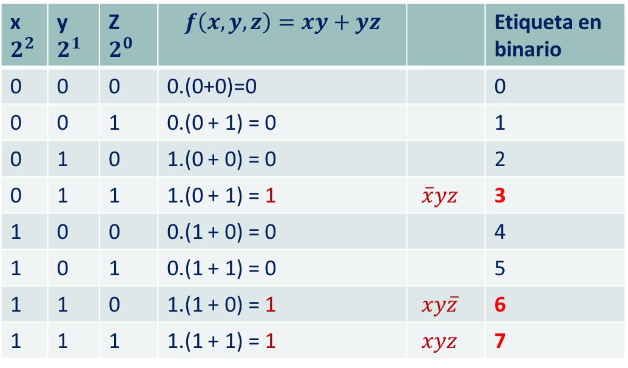
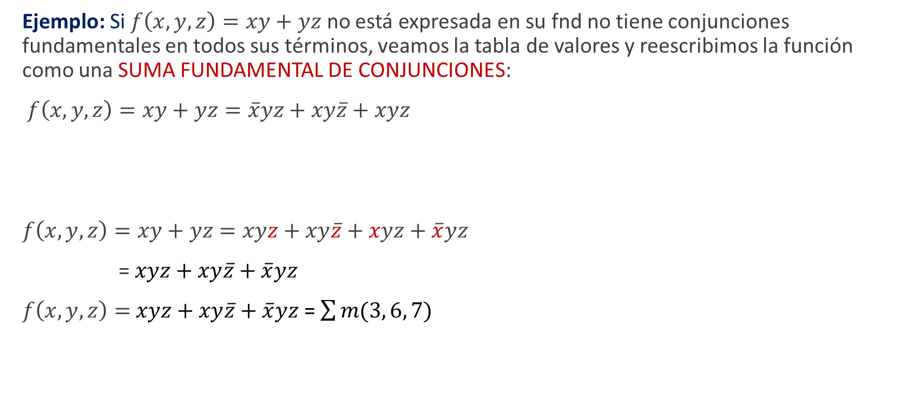
Forma Normal Disyuntiva (fnd) – Suma de mintérminos
Ejemplo: Si $f\left(x, y, z\right)=xy+yz$ no está expresada en su fnd no tiene conjunciones fundamentales en todos sus términos, veamos la tabla de valores y reescribimos la función como una SUMA FUNDAMENTAL DE CONJUNCIONES:
$f\left(x, y, z\right)=xy+yz=\overline{x}yz+xy\overline{z}+xyz$
$f\left(x, y, z\right)=xy+yz=xyz+xy\overline{z}+xyz+\overline{x}yz$
= $xyz+xy\overline{z}+\overline{x}yz$
$f\left(x, y, z\right)=$ $xyz+xy\overline{z}+\overline{x}yz$ = $\sum{m(3, 6, 7)}$
x$2^{2}$ | y$2^{1}$ | Z $2^{0}$ | $$f\left(x, y, z\right)=xy+yz$$ |  | Etiqueta en binario
0 | 0 | 0 | 0.(0+0)=0 |  | 0
0 | 0 | 1 | 0.(0 + 1) = 0 |  | 1
0 | 1 | 0 | 1.(0 + 0) = 0 |  | 2
0 | 1 | 1 | 1.(0 + 1) = 1 | $\overline{x}yz$ | 3
1 | 0 | 0 | 0.(1 + 0) = 0 |  | 4
1 | 0 | 1 | 0.(1 + 1) = 0 |  | 5
1 | 1 | 0 | 1.(1 + 0) = 1 | $xy\overline{z}$ | 6
1 | 1 | 1 | 1.(1 + 1) = 1 | $xyz$ | 7
Suma de mintérminos

Slide 19

Problema dual: Forma normal conjuntiva (fnc)
En lugar de tener conjunciones fundamentales ($xyz)$ → disyunciones fundamentales ($x+y+z)$
1 → 0
Forma normal disyuntiva → forma normal conjuntiva
Suma de mintérminos fundamentales → Producto de maxtérminos fundamentales

Slide 20
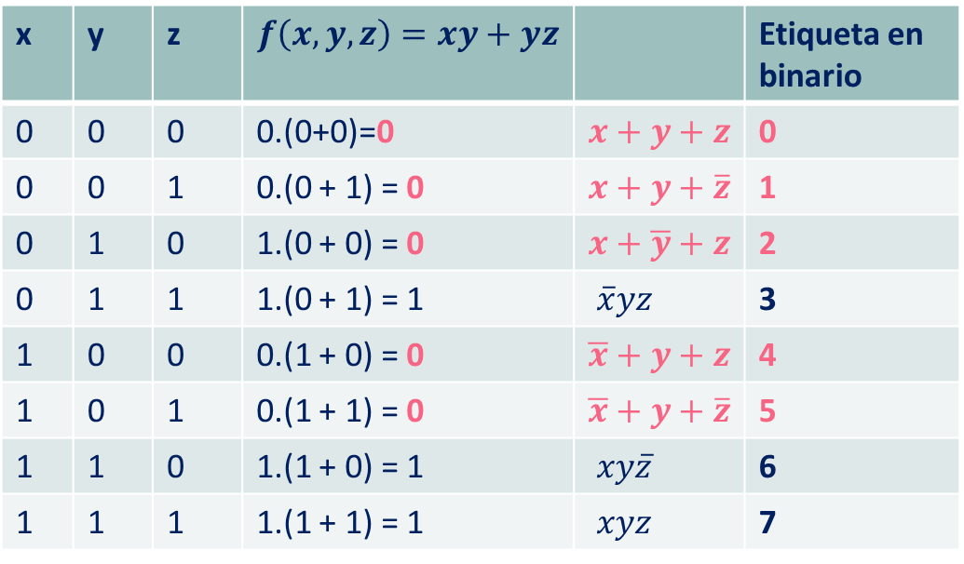
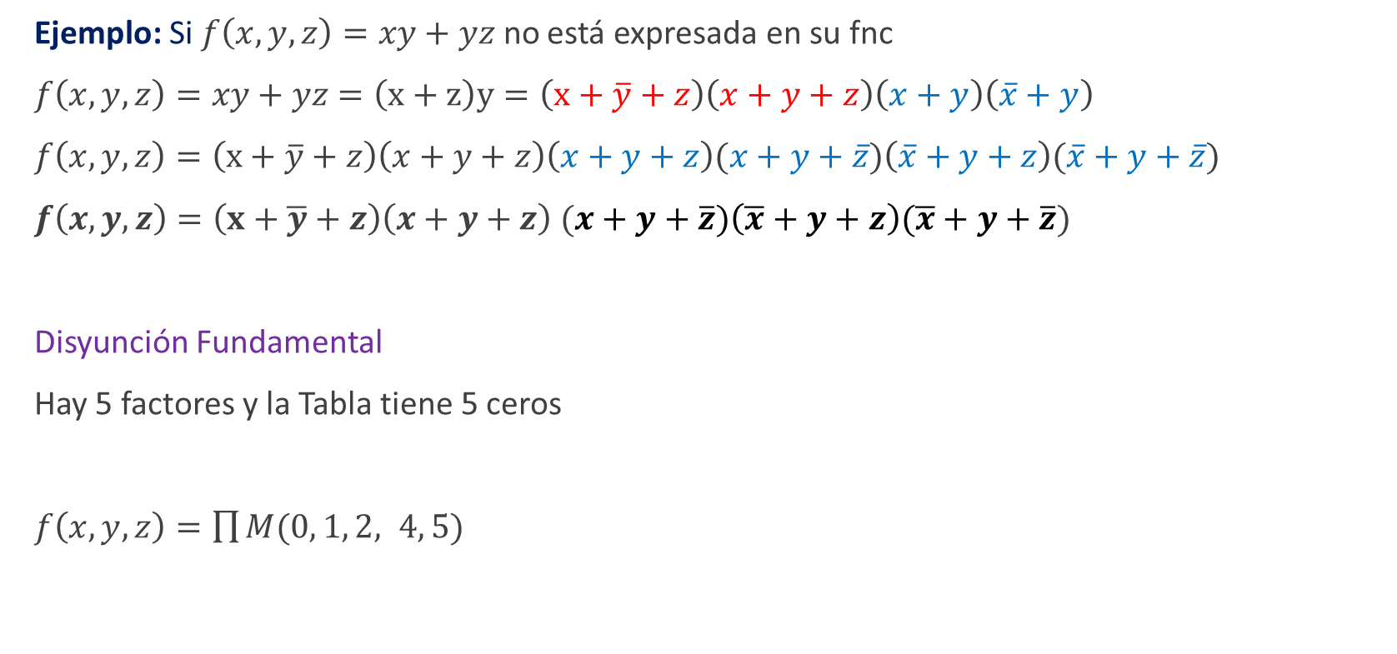
Forma Normal Conjuntiva (fnc) – Producto de maxtérminos
Ejemplo: Si $f\left(x, y, z\right)=xy+yz$ no está expresada en su fnc
$f\left(x, y, z\right)=xy+yz=\left(x+z\right)y=\left(x+\overline{y}+z\right)\left(x+y+z\right)\left(x+y\right)\left(\overline{x}+y\right)$
$f\left(x, y, z\right)=\left(x+\overline{y}+z\right)\left(x+y+z\right)\left(x+y+z\right)(x+y+\overline{z})\left(\overline{x}+y+z\right)(\overline{x}+y+\overline{z})$
$f\left(x, y, z\right)=\left(x+\overline{y}+z\right)\left(x+y+z\right) (x+y+\overline{z})\left(\overline{x}+y+z\right)(\overline{x}+y+\overline{z})$
Disyunción Fundamental
Hay 5 factores y la Tabla tiene 5 ceros
$f\left(x, y, z\right)=\prod{M(0, 1, 2, 4, 5)}$
x | y | z | $$f\left(x, y, z\right)=xy+yz$$ |  | Etiqueta en binario
0 | 0 | 0 | 0.(0+0)=0 | $$x+y+z$$ | 0
0 | 0 | 1 | 0.(0 + 1) = 0 | $$x+y+\overline{z}$$ | 1
0 | 1 | 0 | 1.(0 + 0) = 0 | $$x+\overline{y}+z$$ | 2
0 | 1 | 1 | 1.(0 + 1) = 1 | $\overline{x}yz$ | 3
1 | 0 | 0 | 0.(1 + 0) = 0 | $$\overline{x}+y+z$$ | 4
1 | 0 | 1 | 0.(1 + 1) = 0 | $$\overline{x}+y+\overline{z}$$ | 5
1 | 1 | 0 | 1.(1 + 0) = 1 | $xy\overline{z}$ | 6
1 | 1 | 1 | 1.(1 + 1) = 1 | $xyz$ | 7
Producto de maxtérminos

Slide 21
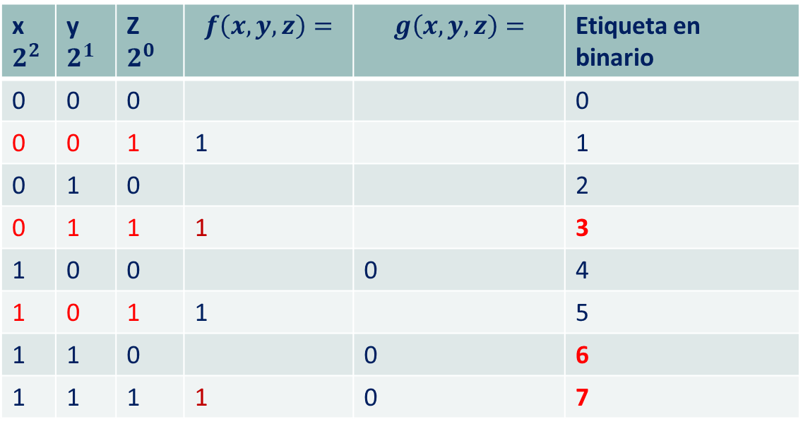
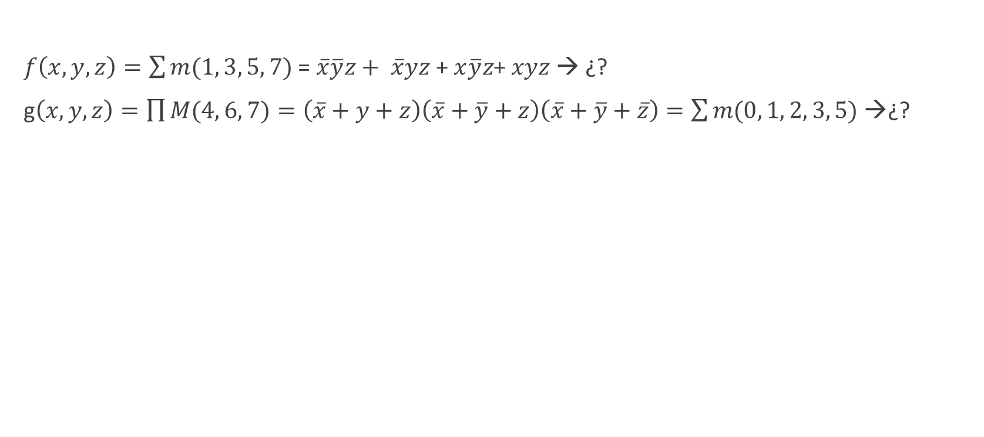
Ejemplos- escribir la expresión simplificada de cada una de estas funciones.
$f\left(x, y, z\right)=\sum{m(1, 3, 5, 7)}$ = $\overline{x}\overline{y}z+ \overline{x}yz$ + $x\overline{y}z$+ $xyz$ → ¿?
g$\left(x, y, z\right)=\prod{M(4, 6, 7)}=\left(\overline{x}+y+z\right)\left(\overline{x}+\overline{y}+z\right)\left(\overline{x}+\overline{y}+\overline{z}\right)=\sum{m(0, 1, 2, 3, 5)}$→¿?
x$2^{2}$ | y$2^{1}$ | Z $2^{0}$ | $$f\left(x, y, z\right)=$$ | $$g\left(x,y,z\right)=$$ | Etiqueta en binario
0 | 0 | 0 |  |  | 0
0 | 0 | 1 | 1 |  | 1
0 | 1 | 0 |  |  | 2
0 | 1 | 1 | 1 |  | 3
1 | 0 | 0 |  | 0 | 4
1 | 0 | 1 | 1 |  | 5
1 | 1 | 0 |  | 0 | 6
1 | 1 | 1 | 1 | 0 | 7

Slide 22
Ejercicios. Sección 15.1
1, 2, 3, 4, 5, 6, 7, 8, 9, 10, 11, 12.

